Slide 1
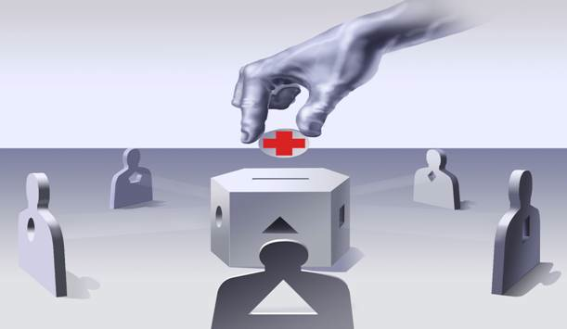
DIRITTO ALLA SALUTE

Slide 2
Art.32 cost.
“La Repubblica tutela la salute come fondamentale diritto dell’individuo e interesse della collettività, e garantisce cure gratuite agli indigenti.
Nessuno può essere obbligato a un determinato trattamento sanitario se non per disposizione di legge. La legge non può in nessun caso violare i limiti imposti dal rispetto della persona umana”

Slide 3
Dichiarazione Universale dei Diritti dell'Uomo - art. 25
"Ogni persona ha diritto ad un livello adeguato di assistenza che assicuri a lui e alla sua famiglia la salute e il benessere, l'alimentazione, il vestiario, la casa, l'assistenza medica e i servizi sociali necessari “

Slide 4
Carta dei Diritti Fondamentali dell’Unione Europea
Ogni persona ha il diritto di accedere alla prevenzione sanitaria e di ottenere le cure alle condizioni stabilite dalle legislazioni nazionali

Slide 5
Diritto alla salute
Rientra tra i diritti inviolabili dell’uomo indicati nell’art. 2 Cost.
E’ un diritto che non può essere violato né dai singoli né dallo Stato.
Comprende non solo il diritto alle cure in caso di malattia ma il diritto a condizioni di vita e di lavoro che non mettano in pericolo la salute.

Slide 6
Cosa vuol dire salute?
Cosa vuol dire STAR BENE?
Cosa vuol dire STAR MALE?

Slide 7
SALUTE = ASSENZA DI MALATTIA
SALUTE = COMPLETO STATO DI BENESSERE FISICO, MENTALE E SOCIALE, NON SOLTANTO ASSENZA DI MALATTIA O INFERMITA’

Slide 9
Determinanti della salute
La salute è determinata da una pluralità
di fattori diversi:
Fattori genetici/costituzionali (non modificabili)
Condizioni socio-economiche
Condizioni ambientali/di lavoro
Stili di vita

Slide 10
Stress
Le condizioni di stress ( preoccupazione, ansia,
incapacità di reazione) sono dannose per la salute.
Anche lo stress sul posto di lavoro aumenta il rischio di
sviluppare malattie.
I rischi legati allo stress si esprimono con stati continuativi di ansia, insicurezza, bassa autostima Isolamento sociale, mancanza di controllo sul proprio lavoro, sulla vita privata.

Slide 11
Perché lo stress influenza la salute fisica?
L’attivazione di risposte allo stress toglie energia e risorse ai numerosi processi fisiologici utili al mantenimento della salute. Ciò interferisce sia sul sistema cardiovascolare che su quello immunitario.
Essere sottoposti a stress per lungo tempo aumenta la vulnerabilità nei confronti di molte infezioni, del diabete, dell’ipertensione, delle patologie cardiovascolari, dell’ictus, dei disturbi umorali depressivi e aggressivi.

Slide 12
Condizioni ambientali
Il diritto alla salute si estende al diritto a vivere in un ambiente salubre.
Le condizioni di inquinamento ambientale dell’aria, dell’acqua e del terreno sono causa di moltissime malattie: tumori della pelle, dei polmoni, dello stomaco, asma, bronchiti, allergie.

Slide 13
Stili di vita

Slide 14
Alimentazione

Slide 15
L’alimentazione
Una buona dieta e un adeguato apporto alimentare sono essenziali per promuovere la salute e il benessere.
La scarsità e la mancanza di varietà del cibo causano malattie da malnutrizione e da carenze.
L’alimentazione eccessiva contribuisce all’insorgenza di malattie cardiovascolari, diabete, cancro, malattie degenerative dell’occhio, obesità, carie dentali.
Al tempo stesso la salute passa anche attraverso il consumo di prodotti sicuri

Slide 16
Movimento
Muoversi in modo sano significa spostarsi di meno in automobile e di più a piedi e in bicicletta, sostenuti da un miglioramento del trasporto pubblico.
Camminare, andare in bicicletta e usare mezzi pubblici promuovono la salute perchè:
Facilitano il moto
Diminuiscono gli incidenti stradali
Aumentano i contatti sociali
Riducono l’inquinamento dell’aria
Il regolare esercizio fisico protegge dalle malattie cardiache e riduce l’insorgenza del diabete

